Slide 1
Turun Tiedepuisto -kärkihankkeen toimeenpano
Timo Hintsanen ja Riitta Birkstedt 12.6.2018

Slide 2
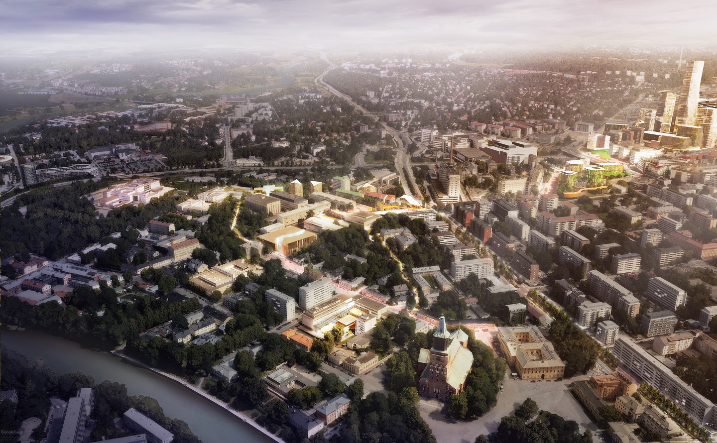
Turun Tiedepuisto
Rohkean kokeileva ja
kansainvälisesti verkottunut
osaamiskeskittymä
kaupungin sykkeessä.
Rohkean kokeileva
Logistisesti vetovoimainen
24/7/365 elävä
Kestävästi kasvava

Slide 3
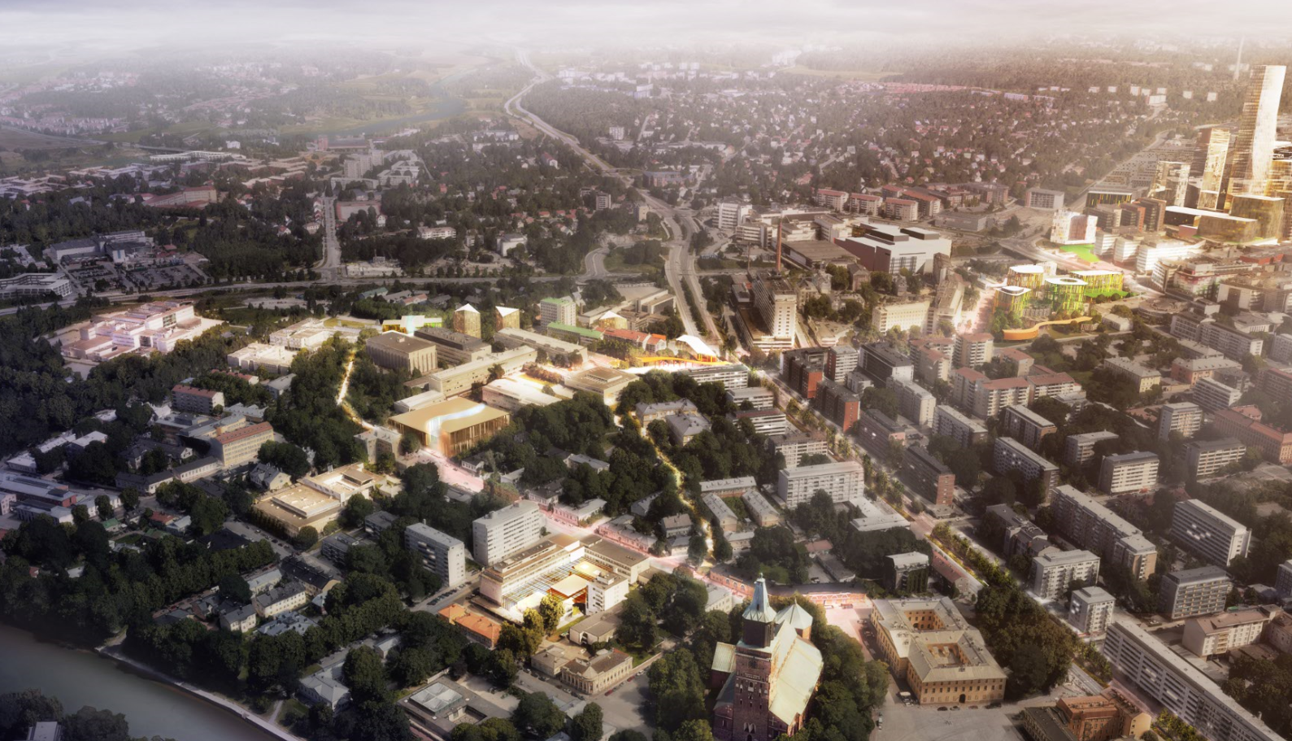
Kaupunginvaltuuston päätös 14.5.2018 §91: ”Turun Tiedepuiston kärkihanke ohjaa kulloinkin toimivaltaisen toimielimen ja viranhaltijan valmistelua ja päätöksentekoa.” :

Slide 4
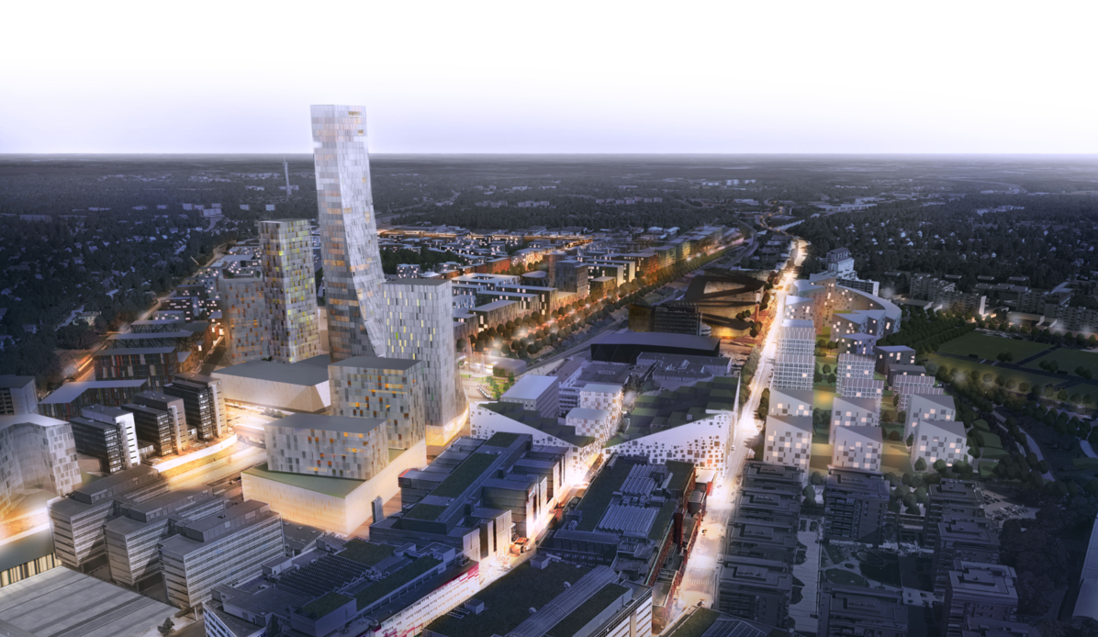
Turun Tiedepuiston kärkihankkeen 10 ohjaavaa periaatetta (kv 14.5.2018 §91): 1. Turun Tiedepuisto on kaupunkiseudun merkittävin kehityskohde. 2. Turun Tiedepuiston kaupunkirakennetta monipuolistetaan kärkihankkeen tavoitteiden ohjaamalla tavalla. Ensisijaisena painopisteenä on työpaikkoihin ja osaamiseen perustuvan vetovoiman kasvu. 3. Turun Tiedepuiston kehittämisellä tuetaan tunnin junan täysimääräistä hyötyä valtakunnallisen ja seudun kasvun hyväksi. 4. Turun Tiedepuistossa liikkuminen on fiksua. 5. Turun Tiedepuisto on hyvinvoinnin kaupunginosa.

Slide 5
Turun Tiedepuiston kärkihankkeen 10 ohjaavaa periaatetta (kv 14.5.2018 §91): 6. Turun Tiedepuistossa investoidaan innovatiivisesti. 7. Turun Tiedepuiston julkinen kaupunkitila on korkeatasoista. 8. Turun Tiedepuistoa kehitetään yhteistyössä ja kumppanuuksin Triple Helix -toimintamallin mukaisesti, julkisen ja yksityisen sektorin sekä yliopisto- ja korkeakoulumaailman jatkuvalla yhteistyöllä. 9. Turun Tiedepuiston kehittäminen ohjelmoidaan kunnianhimoisesti ja isojen kokonaisuuksien kautta. 10. Kärkihanke ohjaa yleiskaavoitusta käynnissä olevalla yleiskaavakierroksella kaupunkikehityksen uudistumisen painopis-teen sijoittuessa Itäharjun puolelle.

Slide 6
Tiedepuiston kärkihankkeen painopistealueet
Kestävästi kasvava
24/7/365 elävä
Logistisesti vetovoimainen
Rohkean kokeileva
Turun Tiedepuisto profiloituu kansainvälisesti merkittävänä ja rohkean kokeilevana innovaatio- ja osaamiskeskittymänä, ja luo kilpailukyisen toiminta- ja kasvuympäristön osaamisintensiiviselle tutkimus- ja yritystoiminnalle.
Turun Tiedepuisto on logistisesti vetovoimainen fiksun liikkumisen keskus, jossa saumattomasti toisiinsa kytkeytyvät kestävän liikkumisen muodot ja niitä tukevat palvelut tekevät arjesta sujuvaa.
Turun Tiedepuisto on ympäri vuorokauden elävä ja viihtyisä kohtaamisten keidas, jossa hyvinvointia ja terveyttä edistävät alustat, ratkaisut ja palvelut nivoutuvat luontevaksi osaksi alueen asukkaiden, opiskelijoiden ja työntekijöiden arkea.
Turun Tiedepuisto on kaupungin energiatehokkain rakennettu alue, jonka kehittämisessä painottuvat laadukkaan perusinfran lisäksi älykkään ja kestävän kaupungin ratkaisut ja teknologiat.

Slide 7
Toimenpidekokonaisuudet painopistealueittain 2018 - 2021
Rohkean kokeileva
innovaatio- ja osaamiskeskittymä
Logistiseksi veto-voimainen fiksun liikkumisen keskus
24/7/365 elävä kohtaamisten
keidas
Kestävästi
kasvava
kaupunginosa
Innovaatio- ja kokeilualustat
Toimijoiden välinen yhteistyö
Tiedepuiston aluebrändi, markkinointi ja myynti
Kävely- ja pyöräilyverkosto
Pysäköintiverkosto ja
-palvelut
Joukkoliikenneyhteydet ja -palvelut
Itäharjun liikenneverkko
Kupittaan liikenne-terminaali
Kupittaan kansi
Alueen toimivuus ja julkiset kaupunkitilat
Tapahtumatoiminta ja palvelut
Hyvinvoinnin referenssi-kaupunginosa
Älykäs rakentaminen ja energiatehokkuus
Yhdyskuntasuunnittelu
Jakamistalouden ratkaisut

Slide 8
Rohkean kokeileva
innovaatio- ja osaamiskeskittymä
TOIMENPITEET:
Innovaatio- ja kokeilualustojen kehittäminen:
Temaattiset innovaatio- ja kokeilualustat. Alueen toimijoiden kasvun ja kansainvälistymisen tukeminen. Kumppanuuksien ja ulkoisten rahoituslähteiden hyödyntäminen kehittämisessä.
Toimijoiden välinen yhteistyö:
Yhteistoimintatapojen, -verkostojen ja –alustojen tavoitteellinen kehittäminen Triple Helix:in pohjalta. Temaattiset Turku Future Forum –tilaisuudet vuoropuhelun alustoina.
Tiedepuiston tunnettuus ja brändi:
Tiedepuiston aluebrändi ja markkinoinnillinen kokonaisuus. Ennakoiva tonttipolitiikka ja business-to-business -myynnin resursointi.

Slide 9
Logistisesti vetovoimainen
fiksun liikkumisen keskus
TOIMENPITEET:
Liikkuminen alueen sisällä:
Kestävän kulkumuotojakauman kehittäminen. Kävely- ja pyöräilyverkoston parantaminen. Robottibussikokeilu.
Pysäköinti:
Kattavan pysäköintiverkoston kehittäminen. Pysäköintipalveluiden uudistaminen.
Joukkoliikenneyhteydet ja -palvelut:
Runkolinjastouudistus ja kehärunkolinja. Liikkumisen digitaaliset ratkaisut ja liikkuminen palveluna.
Itäharjun pääliikenneväylät:
Itäharjun liikenneverkko.
Kupittaan liikenneterminaali:
Multimodaali liikenneterminaali. Liikkumispiste. Kupittaan asemanseudun kehittäminen.

Slide 10
24/7/365 elävä
kohtaamisten keidas
TOIMENPITEET:
Kupittaan kansi:
Kupittaan kannen kilpailutus ja kehittäminen. Itäharjun kärjen uudet korttelialueet.
Alueen toimivuuden ja julkisten kaupunkitilojen kehittäminen:
Julkisen tilan toimivuuden ja viihtyisyyden parantaminen. Viherrakentaminen ja uudet puistoalueet.
Tapahtumatoiminta ja palvelut:
Yhteisöllisyyttä vahvistavat tapahtumat. Palvelutarjonnan monipuolistaminen. Vapaakaupunki-ajattelun mukaiset kokeilut.
Hyvinvoinnin referenssikaupunginosa:
Hyvinvointia ja terveyttä edistävät alustat, ratkaisut ja palvelut osana alueen toimijoiden arkea.

Slide 11
Kestävästi kasvava
kaupunginosa
TOIMENPITEET:
Älykäs rakentaminen ja energiatehokkuus:
Energiatehokkuutta ja hiilineutraaliutta tukevat kokeilut. Älykäs infra ja rakentaminen. Suunnitelma verkostokoulun toteutuksesta. Hybridirakentamisen edistäminen.
Yhdyskuntasuunnittelu:
Kehittäminen Masterplanissa osoitettujen isojen kokonaisuuksien kautta. Itäharjun asemakaavoitus ja liikenneverkko. Kokonaistavoitteita tukevat yksittäishankkeet.
Jakamistalouden ratkaisut:
Jakamistaloutta tukevien alustojen, ratkaisuiden ja palveluiden kehittäminen. Yhteiskäyttöpyörät ja -autot.

Slide 12
Smart and Wise Turku @ Tiedepuisto
Hiilineutraalius ja resurssiviisaus
Asiakkuuksien ja palvelujen hallinta
Kaupunki-
suunnittelu
Turvallisuus
Liikenne ja liikkuminen
Syrjäytymisen ehkäiseminen
Uusiutuvat energianlähteet
Hajautettu energiantuotanto ja -hallinta
Älykäs sähkö- ja lämpöverkko
Turkulaisten energiakäänne
Palvelujen hallinnan kehittäminen
Toimitusketjujen hallinta
Asiakasohjauksen kehittäminen
Ennakoiva kaupunkisuunnittelu
Älykkäät rakennukset ja infra
5G-infrastruktuuri
IoT, anturit, sensorit
Kaupunkilaisten osallisuus
Kyberturvallisuuden kasvattaminen
Turvallisuuteen liittyvä data-analytiikka
Tulevaisuuden liikkumisjärjestelmä
Älykäs sähköinen joukkoliikenne
Citylogistiikan uudet ratkaisut
Pysäköintipalvelujen uudistaminen
CIVITAS ECCENTRIC
Alueelliseen eriytymiskehitykseen vaikuttaminen

Slide 13
Turun Tiedepuisto -kärkihankkeen mittarit 1/2
Hankkeen toimenpiteiden etenemistä kuvaavat mittarit
Etenemistä kuvaavat mittarit kertovat, ovatko tehtävät edenneet suunnitellulla tavalla.
Osa-alue | Mittari | Mittayksikkö | Määritelmä
Kestävästi kasvava kaupunki | Tiedepuiston alueelle kohdistuvat ulkopuoliset investoinnit | €/v | Arvioidaan vuosittaiset ulkopuolista kiinnostusta alueeseen osoittavat rakennusinvestointipäätökset haettujen rakennuslupien perusteella.
 | Alueelle sijoittuvien yritysten kokonaismäärä. | lkm | Arvioidaan yritysten sijoittumiskiinnostus ja –mahdollisuudet. Riippumaton yrityksen koosta.
 | Tiedepuiston työpaikkamäärien kehitys | lkm | Arvioidaan alueen kiinnostavuus ja kasvumahdollisuudet kaupunkiseudun tärkeimpänä työpaikkakeskittymänä.
 | Aluebrändin kansallinen ja kansainvälinen tunnistettavuus | muutos% | Arvioidaan alueen brändäyksen onnistumista asiakaskyselyiden perusteella
Logistisesti vetovoimainen fiksun liikkumisen keskus | Kulkumuotojakauman kehitys alueella | Kulkumuoto-jen %-osuudet | Arvioidaan kestävien liikkumismuotojen osuuden kasvu alueen saavutettavuuden kehittämisessä.

Slide 14
Turun Tiedepuisto -kärkihankkeen mittarit 2/2
Hankkeen toimenpiteiden etenemistä kuvaavat mittarit
Etenemistä kuvaavat mittarit kertovat, ovatko tehtävät edenneet suunnitellulla tavalla.
Osa-alue | Mittari | Mittayksikkö | Määritelmä
24/7/365 elävä kohtaamisten keidas | Tiedepuiston kokonaisasukasluku | asukas lkm | Arvioidaan alueen asukasmäärän kehitystä osana alueen toiminnallista monipuolistamista.
 | Alueen julkisten tapahtumien lukumäärä | kpl | Arvioidaan alueen monipuolisuutta ja urbaania ympärivuotista elävyyttä vahvistavien tapahtumien kehitys.
 | Ulkoisen rahoituksen kokonaismäärä | € | Arvioidaan alueen kehittämiseen saatavan ulkoisen rahoituksen saaminen
 | Aluebrändin kansallinen ja kansainvälinen tunnistettavuus | muutos % | Arvioidaan alueen brändäyksen onnistumista asiakaskyselyiden perusteella
 | Koettu tyytyväisyys alueen toimivuuteen ja viihtyisyyteen | % kehitys | Arvioidaan asiakaskyselyin tyytyväisyys alueen toimivuuteen, viihtyisyyteen ja sen kehitykseen.

